Slide 1
ООО «ГЕОКАД плюс» «Применение комплексных решений компании «ГЕОКАД плюс» для создания и ведения муниципальных и территориальных геоинформационных систем. Программное обеспечение, наполнение баз данных, сопровождение»
АСДГ Красноярск 2016
Красноярск 2016

Slide 2
О компании
История компании начинается с момента создания «Геокад LTD» В 1990 году. С течением времени, развитием страны, общества и с изменением законодательства преобразовывалась и МЫ.
Сегодня это ООО «ГЕОКАД плюс».
По сути мы ведем научно - производственную деятельность в области создания территориальных кадастров (реестров), геодезии и землеустройства и создаем АИС упрощающие эту трудоемкую работу.
Основу нашей компании всегда составляли в равной степени квалифицированные специалисты геодезической специальности выпускники НИИГАиК (СГГА, СГУГиТ) и математики-программисты выпускники НЭТИ (НГТУ).

Slide 3
Специализация
О компании
1.СОЗДАНИЕ АИПС
Программное обеспечение для работы с пространственной информацией кадастрового и геоинформационного назначения, технологии ведения учетно - аналитических систем
2. ГЕОДЕЗИЧЕСКИЕ И КАДАСТРОВЫЕ РАБОТЫ
Производство геодезических, топографических, кадастровых и землеустроительных работ с полным комплексом юридического сопровождения. Аэрофотосъемка с использованием БПЛА, создание крупномасштабных планов населенных пунктов, территорий промышленного и сельскохозяйственного назначения в цифровом и растровом виде.
3. СИСТЕМНАЯ ИНТЕГРАЦИЯ
Комплексная реализация проектов информатизации регионального, муниципального и корпоративного уровней на основе картографических материалов и пространственных данных об объектах учета и управления, подготовка и формирование инфраструктуры пространственных данных административно-территориальных образований.

Slide 4
Geoсad System Enterprise Edition (GSEE)
О технологии
Geoсad System Enterprise Edition (GSEE) – Российская ГИС-ориентированная технология отвечающая современным требованиям к построению АИС на основе пространственных данных.
Классическая 3-х уровневая архитектура
Распределённая, многопользовательская, масштабируемая и безопасная система.
Система открыта и позволяет интегрироваться с «чужими» информационными ресурсами и системами координат в режиме реального времени.
Обеспечивается мобильность клиентов, удалённая работа с различными видами приложений и данных.
Управление политикой безопасности в системе перенесено на уровень корпоративного сервера.
Мультиплатформенное решение на любой OS и СУБД.
Встроенный интернет-сервер.

Slide 5
Структура GSEE
О технологии
Модуль «Администратор системной среды»
Модуль «Конфигуратор системной среды»
Модуль «Конструктор системной среды»
Сервер
приложений
Модуль управления «Файловое хранилище»
Модуль управления «АРХИВ»
Клиентское приложение – А
Клиентское приложение – Б…В
Приложение – Интернет портал (WEB)

Slide 6
Принципы GSEE
О технологии
Geoсad System Enterprise Edition (GSEE) – Российское программное обеспечение полностью отвечающее современным требованиям к построению АИС на основе пространственных данных.
Масштабируемость
Кроссплатформенность
GSEE
Системные
принципы
Открытость
Безопасность
Мобильность
Распределенность

Slide 7
Безопасность GSEE
О технологии
В GSEE реализована ролевая система безопасности на уровне сервера приложений. Роль доступа для пользователя определяется в OS. Все пользователи входящие в одну роль получают одинаковые права. Роли пользователей передаются на сервер в модуль «Администратора системы», где для каждой роли расписаны права на каждую таблицу. Раздать права можно вплоть до отдельного поля и записи таблицы по заданному условию.
СЕРВЕР
Таблица 1
Таблица 2
Таблица 3
Таблица 4
OS Active Directory
РОЛЬ 1
РОЛЬ 2
Роли пользователей в
операционной системе
Пользователи …1….2….3…
Пользователи …4….5….6…

Slide 8
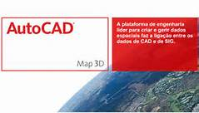
Возможности интеграции GSEE
О технологии
Онлайн интеграция с различными ГИС …
…и популярными публичными пространственными сервисами

Slide 9
ГИС Территориального планирования Кемеровской области (ГИС ТП КО) http://isogd42.ru

Slide 10
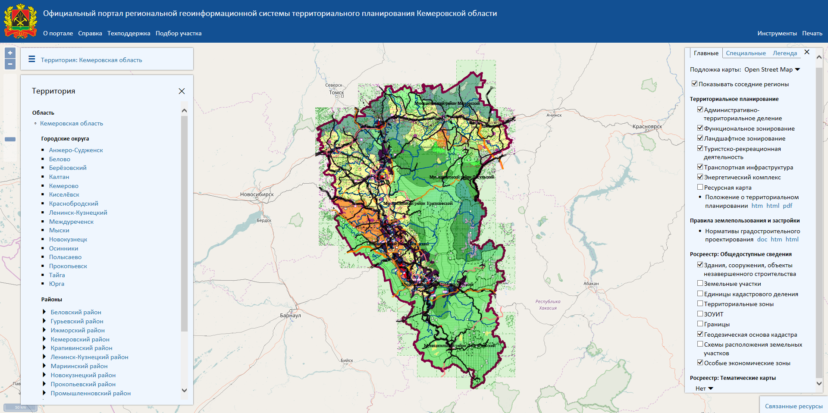
ГИС ТП КО Территория
Один из первых ГИС-ориентированных территориальных
проектов, реализованном нами на региональном уровне в РФ.
В границах субъекта РФ:
16 –городских округов;
18 –муниципальных районов.

Slide 11
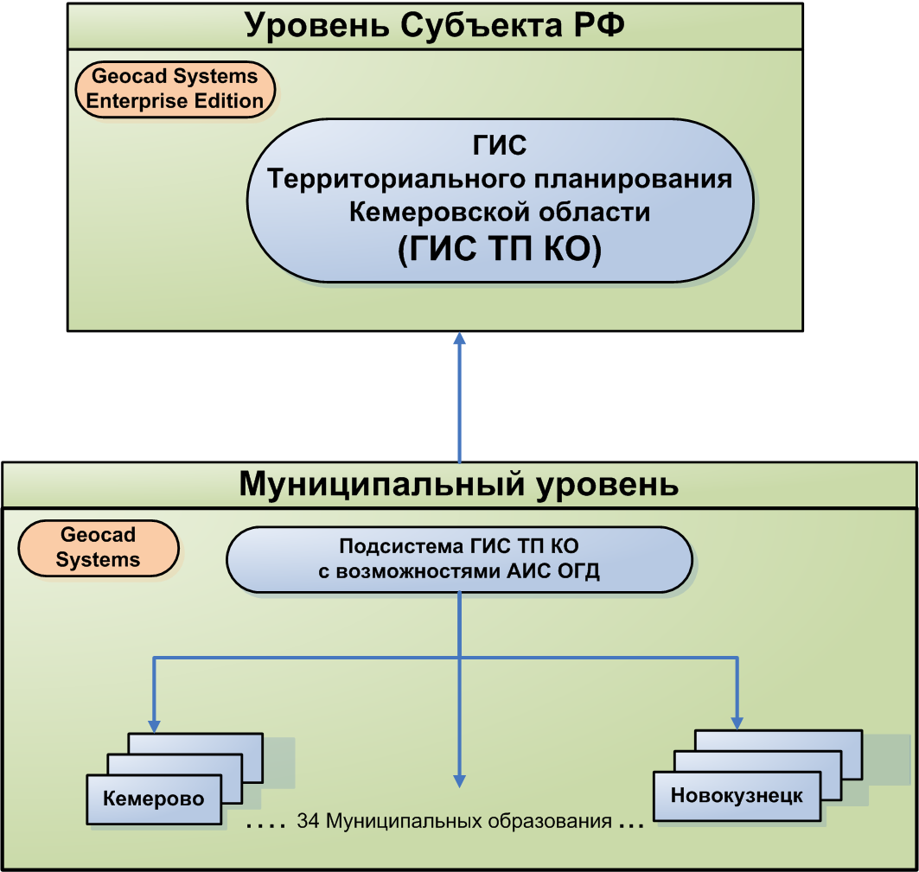
ГИС ТП КО Уровни системы
С каждым МО подписано соглашение об обмене информацией в рамках проекта ГИС ТП КО для исполнения соответствующих полномочий регионального уровня

Slide 12
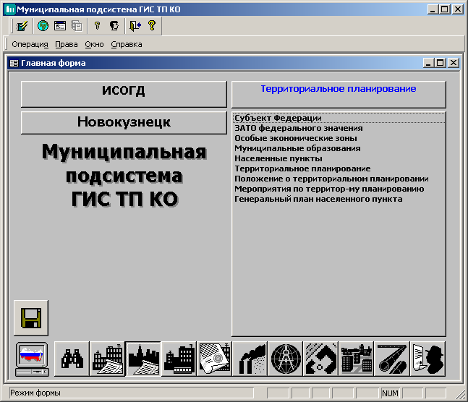
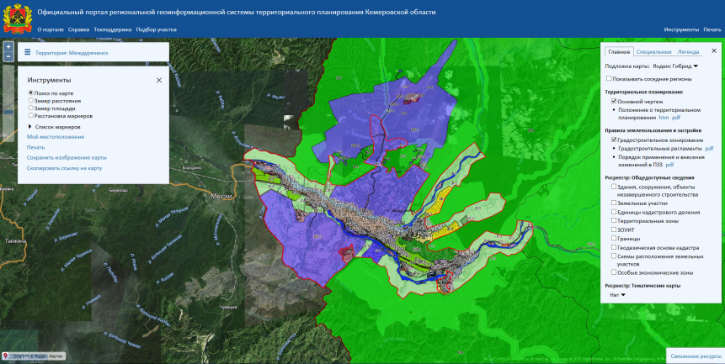
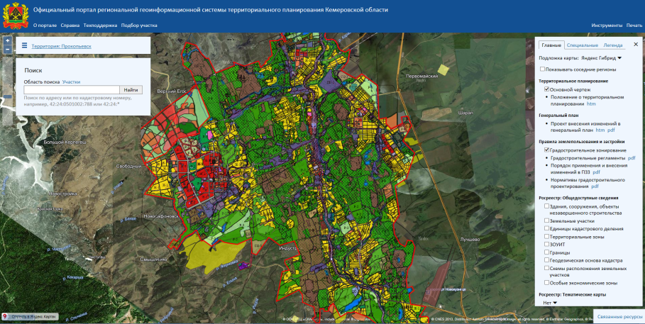
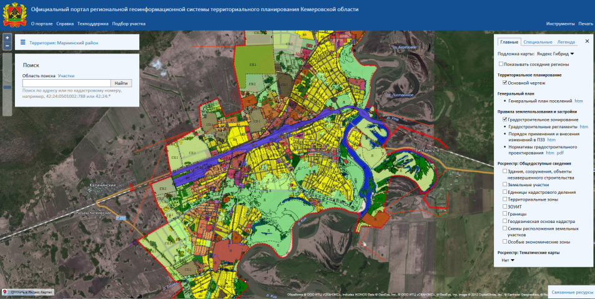
ГИС ТП КО Муниципальный уровень
34 МО:
Анжеро-Судженск
Белово
Беловский район
Березовский
Гурьевск
Ижморский
Калтан
Кемерово
Кемеровская область
Кемеровский район
Киселевск
Крапивинский район
Краснобродский
Ленинск-Кузнецкий
Ленинск-Кузнецкий район
Мариинский район
Междуреченск
Мыски
Новокузнецк
Новокузнецкий район
Осинники
Полысаево
Прокопьевск
Прокопьевский район
Промышленновский район
Тайга
Таштагольский район
Тисульский район
Топкинский район
Тяжинский район
Чебулинский район
Юрга
Юргинский район
Яйский район
Яшкинский район
Учет по разделам:
Градостроительное зонирование
Градостроительные регламенты
Проекты межевания территории
Проекты планировки территории
Границы МО и НП
Транспортная инфраструктура
Энергетический комплекс
Санитарно-защитные и охранные зоны
Сейсмическое районирование
Территории объектов культурного наследия
Особо охраняемые природные территории

Slide 13
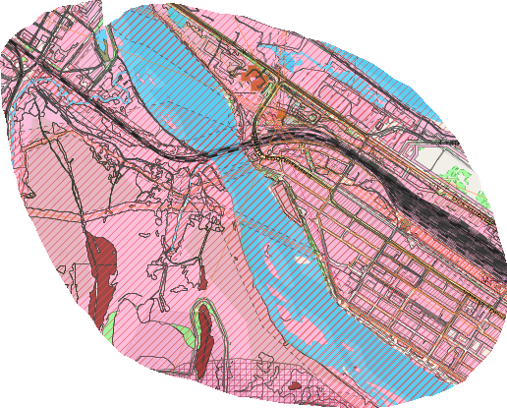
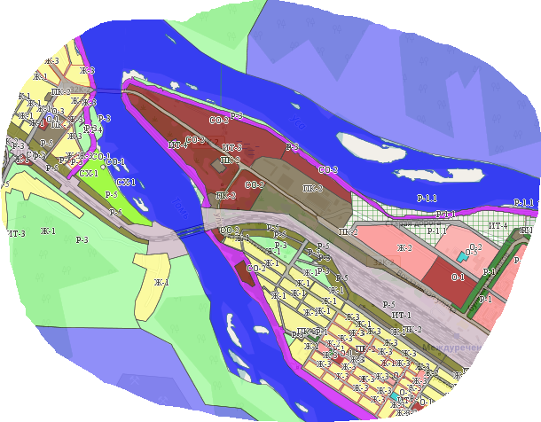
ГИС ТП КО Муниципальный уровень
В каждом МО формируется локальная база данных и размещается на серверах находящихся на территории учета
Территориальное
планирование
Субъект Федерации
Особые экономические зоны
Муниципальные образования
Населенные пункты
Территориальное планирование
Генеральный план НП
Градостроительное зонирование
Территориальные зоны
Правила землепользования
Изменения зонирования
Зоны с особыми условиями
Правовое зонирование
Ландшафтное зонирование
Экологическое зонирование
Зоны градорегулирования
Планировка
территории
Проекты планировки
Проекты межевания
Градостроительный план
Проекты отводов
Красные линии
Развитие застроенной территории
Городские районы
Автодороги
Объекты капитального строительства
Здания
Сооружения
Строящиеся объекты
Объекты культурного наследия
Временные объекты
Конструкции
Промышленные предприятия
Землеустройство
Кадастровые районы
Кадастровые кварталы
Зарегистрированные участки
Новые участки
Резервные земли
Угодья
Права на участки
Инженерные сети
Трубопроводы
ВК линии
Водопровод
Канализация
Теплоснабжение
Газопровод

Slide 14
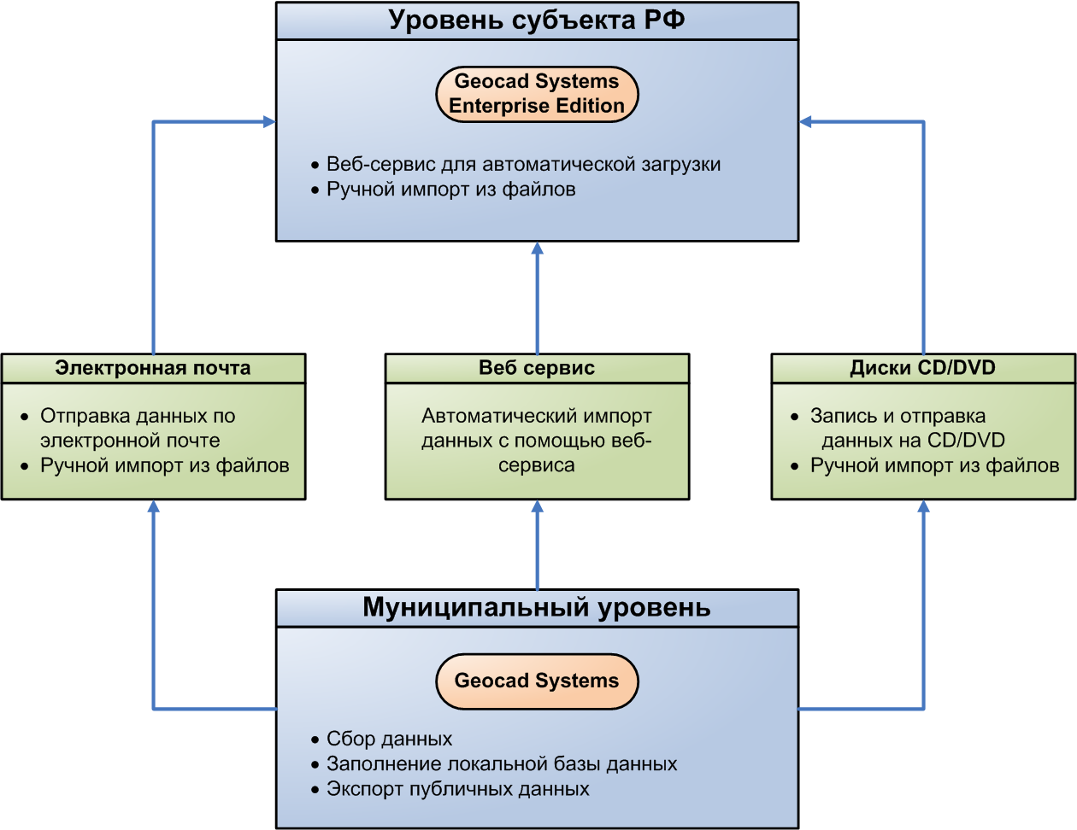
ГИС ТП КО Структура обмена

Slide 15
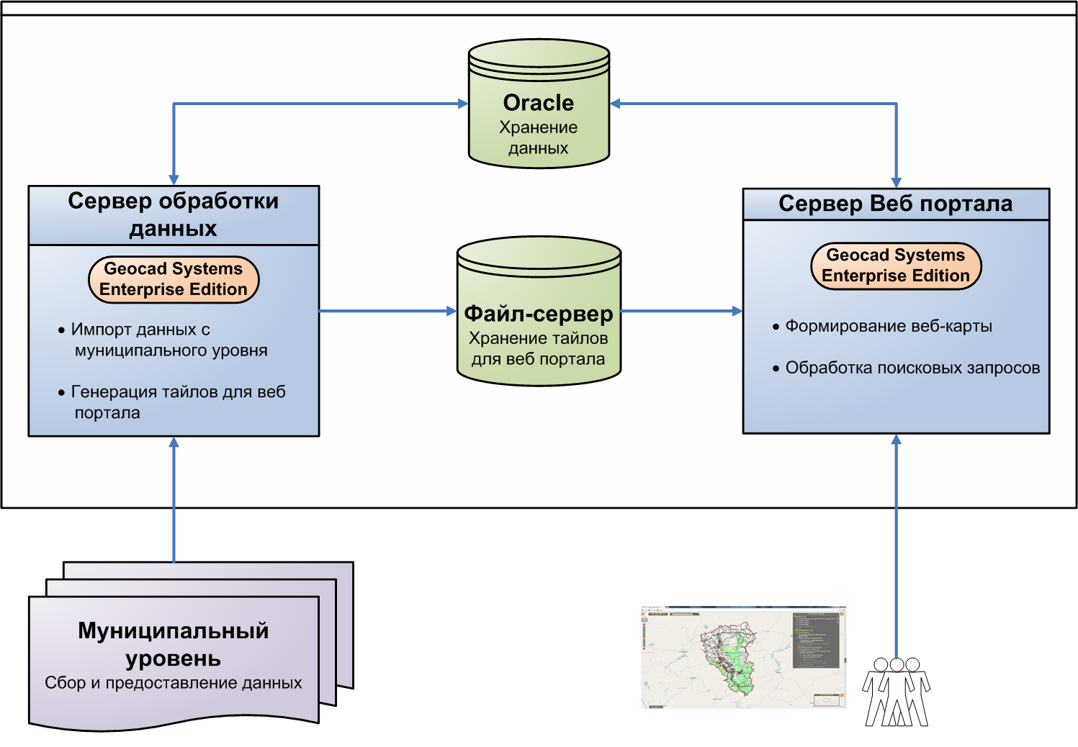
ГИС ТП КО Организация верхнего уровня

Slide 16
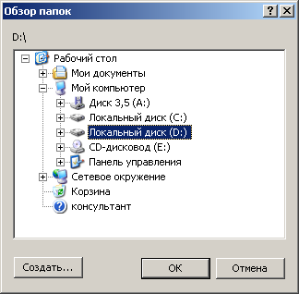
ГИС ТП КО Организация передачи информации
В соответствие «Соглашениям» установлен регламент для каждого МО по формированию и передаче на верхний уровень обменного файла со срезом БД на конкретную дату либо через веб-сервис

Slide 17
Муниципальная подсистема региональной ГИС
Новосибирской области (МП РГИС НСО)

Slide 18
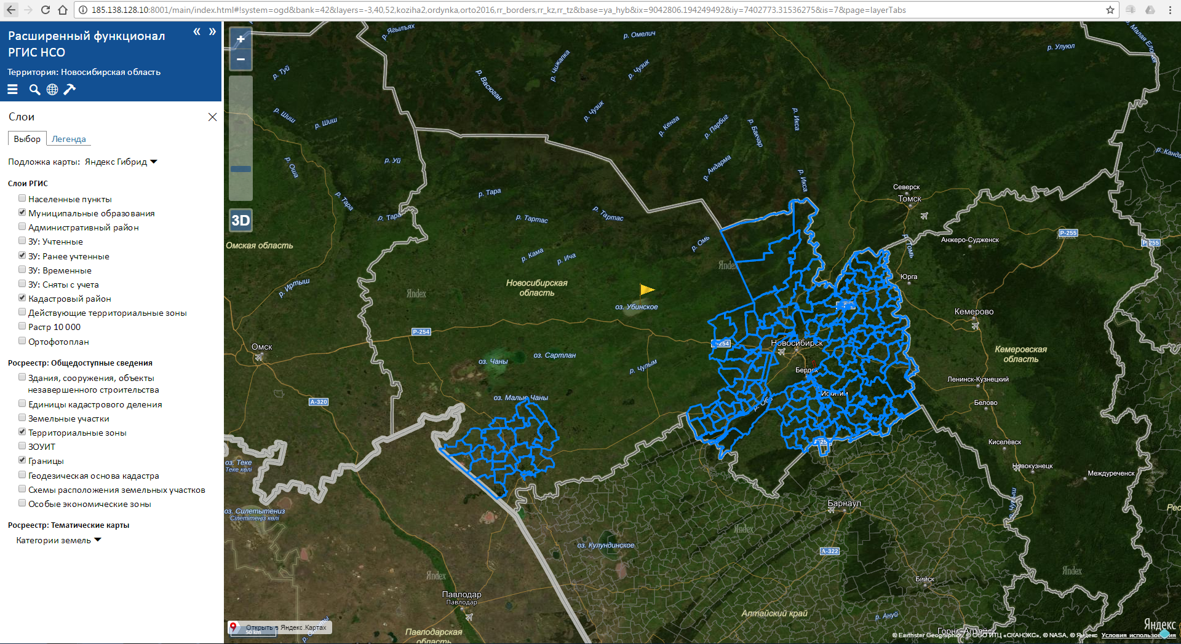
МП РГИС НСО ГЕОпортальный аспект системы

Slide 19
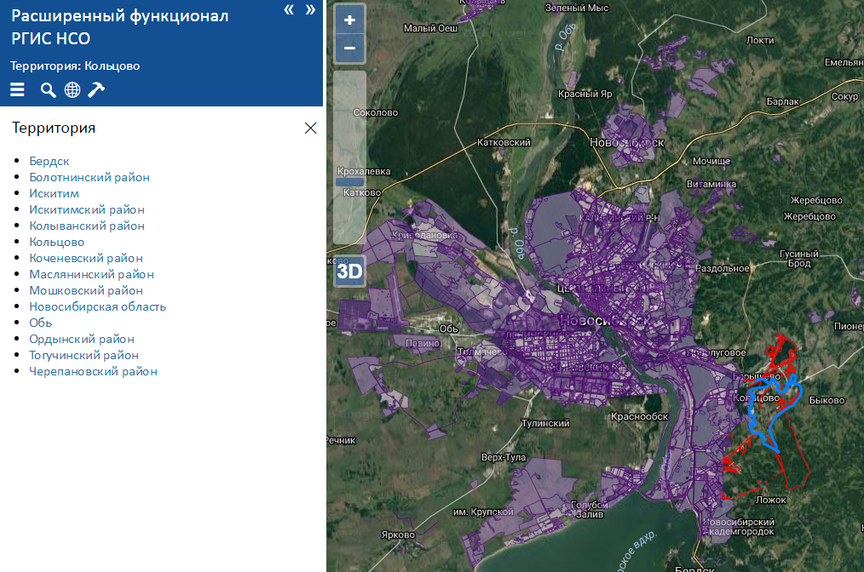
МП РГИС НСО Состав системы
АСПЕКТ градостроительства
АСПЕКТ муниципального имущества
Адресный реестр

Slide 20
МП РГИС НСО Структура системы
БД РГИС НСО
ESRI Arc GIS
Геопортал
МП РГИС НСО
GSEE
БД МП РГИС НСО
Сервер
приложений GSEE
БД 1
БД 2
GSEE
GSEE
АИС «УМ СХЗ НСО»
Минсельхоз НСО
Реестр имущества НСО
ДИЗО НСО
БД...n
Клиенты GSEE
информация с муниципального уровня

Slide 21
МП РГИС НСО Внедрение

Slide 22
МП РГИС НСО АИС «Учет и мониторинг
сельхозземель НСО»
Автоматизированная информационная система «Учет и мониторинг сельскохозяйственных земель Новосибирской области» (АИС УМ СХЗ НСО) - данная АИС формировалась как часть прикладного программного обеспечения муниципальной подсистемы региональной геоинформационной системы Новосибирской области ( РГИС НСО).
АИС обеспечивает информационную поддержку при решении вопросов:
Учета и мониторинга сельскохозяйственных земель по качественным и количественным характеристикам почв, выращиваемым агрокультурам на сельхозземлях НСО;
Повышения эффективности использования земельных ресурсов в сельском хозяйстве;
Организации контрольной деятельности относительно земель сельскохозяйственного назначения;
Интеграции с РГИС НСО по сельскохозяйственному сегменту информации;
Информационного взаимодействия по государственной программе «Развитие сельского хозяйства и регулирование рынков сельскохозяйственной продукции, сырья и продовольствия в Новосибирской области на 2015-2020 годы».

Slide 23
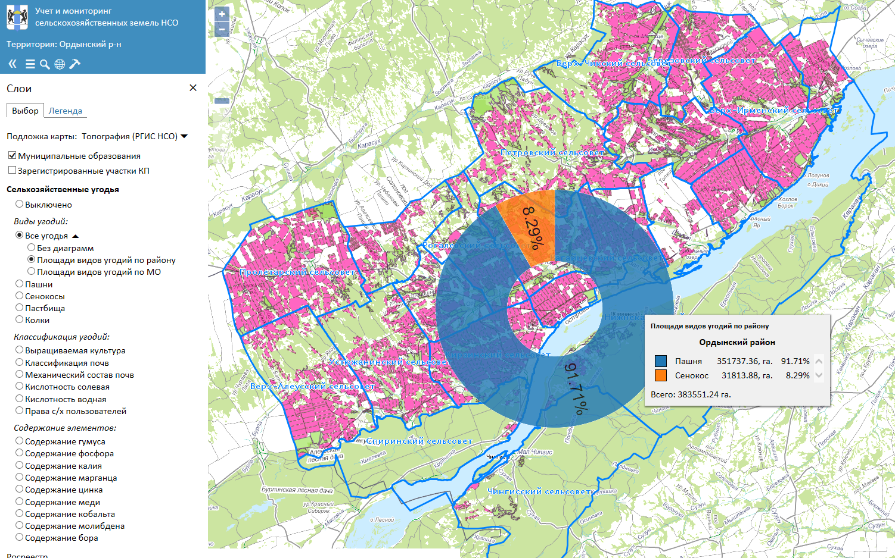
МП РГИС НСО АИС «УиМ СХЗ НСО»
Структура видов угодий по району

Slide 24
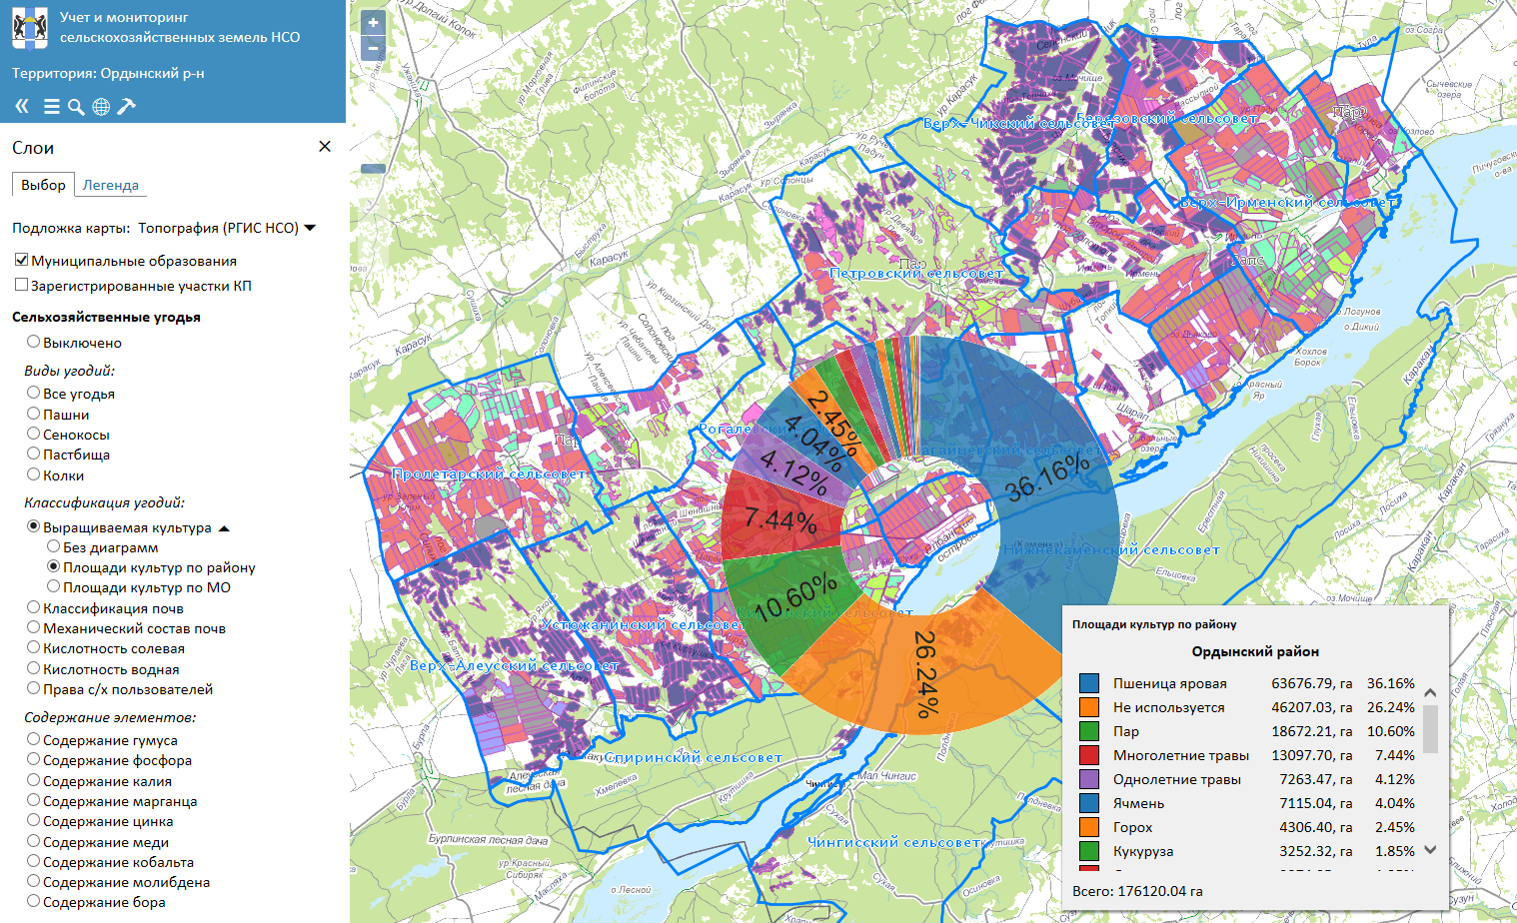
МП РГИС НСО АИС «УиМ СХЗ НСО»
Структура площадей под культурами

Slide 25
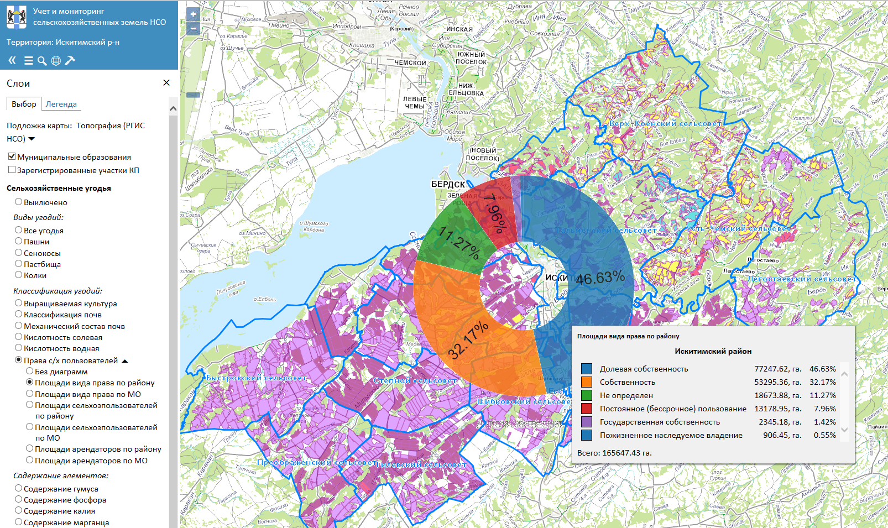
МП РГИС НСО АИС «УиМ СХЗ НСО»
Структура по виду права по району

Slide 26
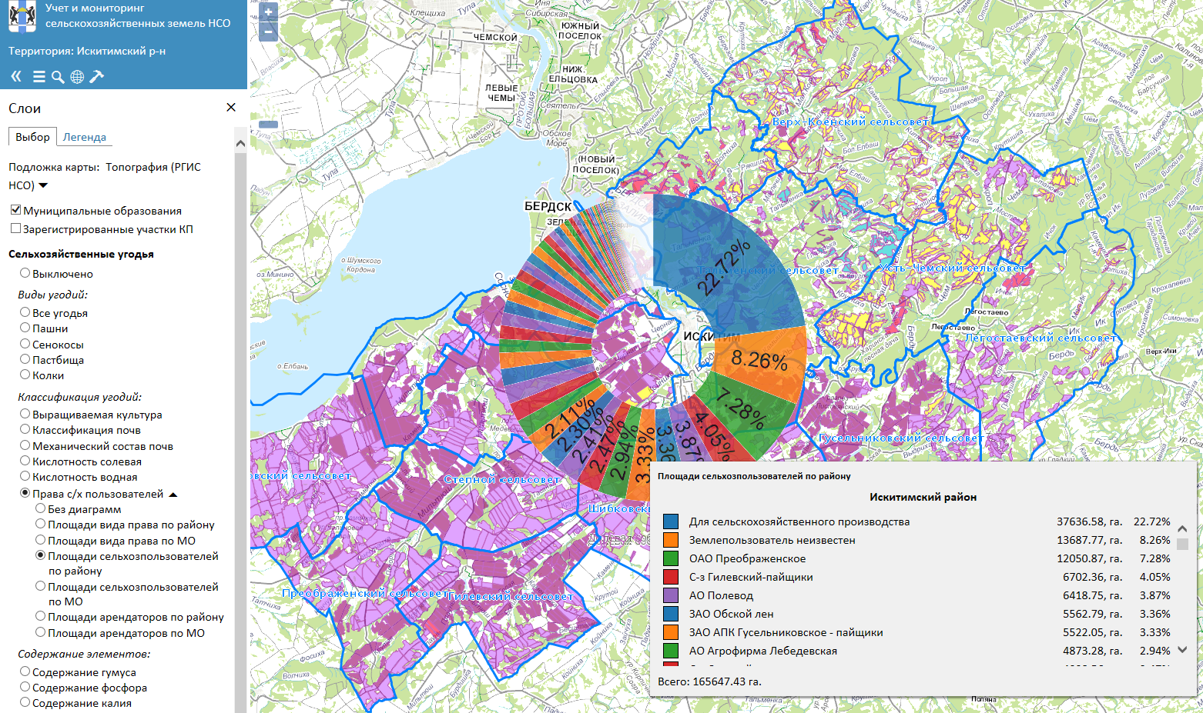
МП РГИС НСО АИС «УиМ СХЗ НСО»
Структура сельхозпроизводителей по району

Slide 27
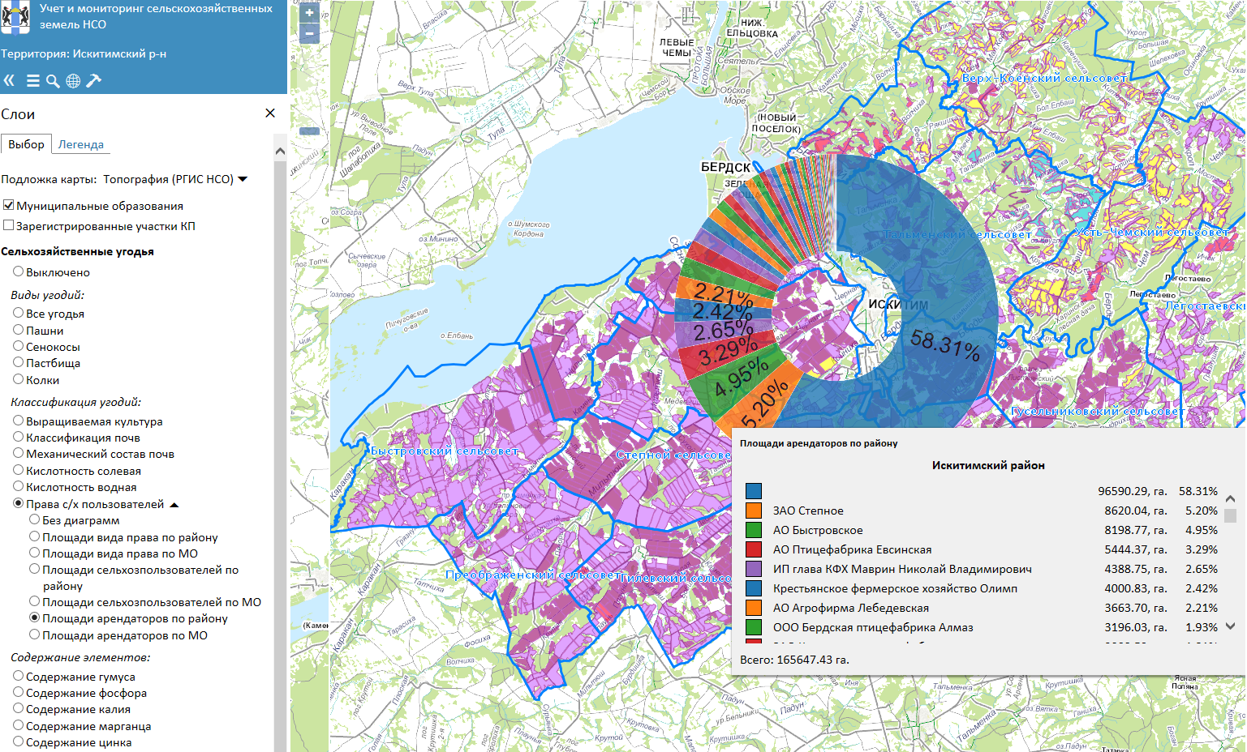
МП РГИС НСО АИС «УиМ СХЗ НСО»
Арендаторы земель по району

Slide 28
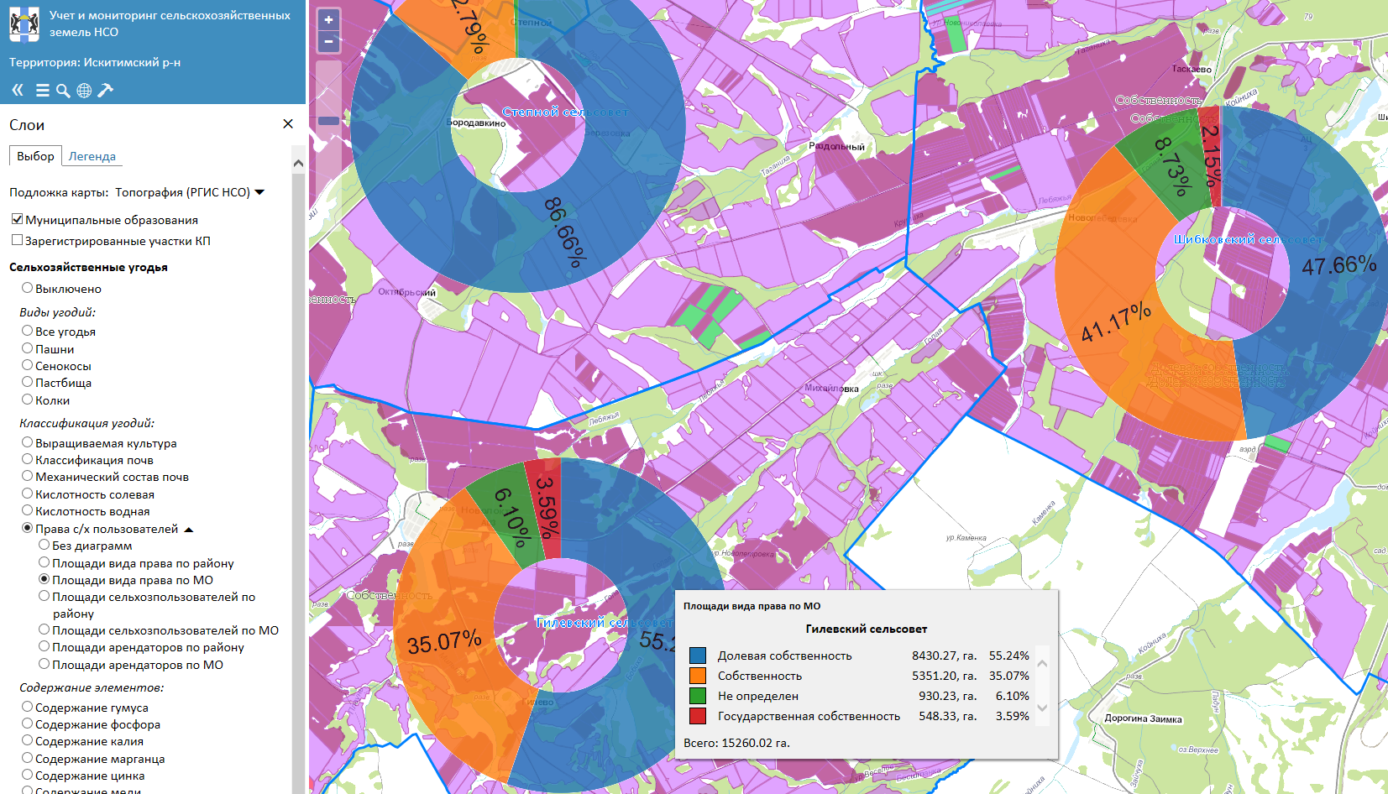
МП РГИС НСО АИС «УиМ СХЗ НСО»
Структурирование данных по сельсоветам

Slide 29
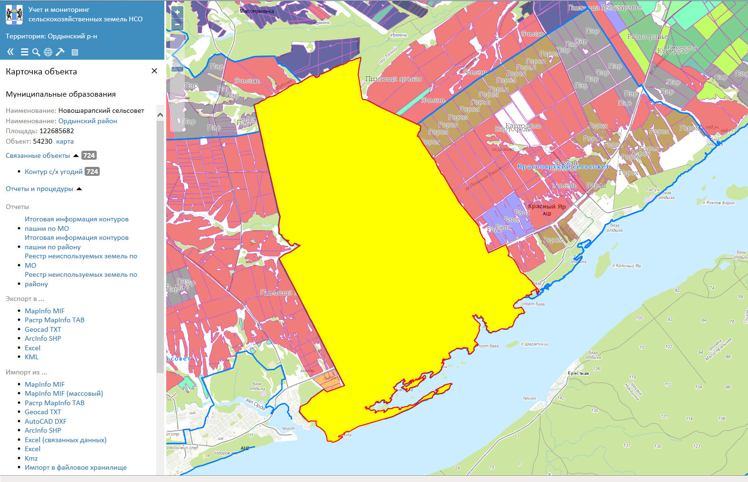
МП РГИС НСО Интерактивный инструментарий для МО

Slide 30
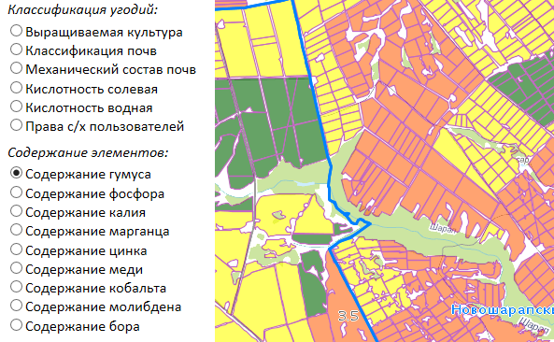
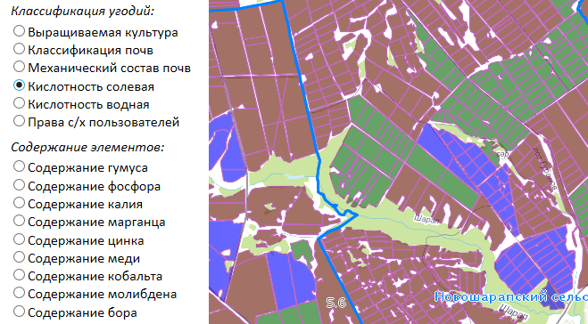
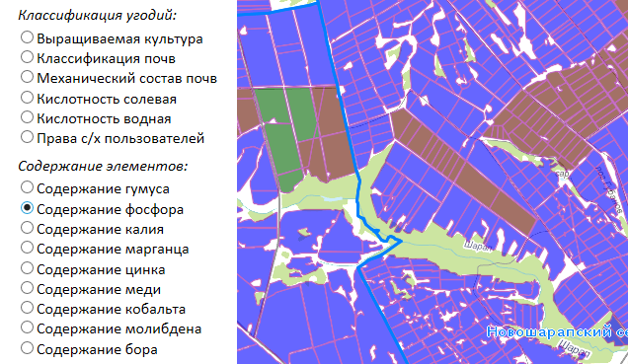
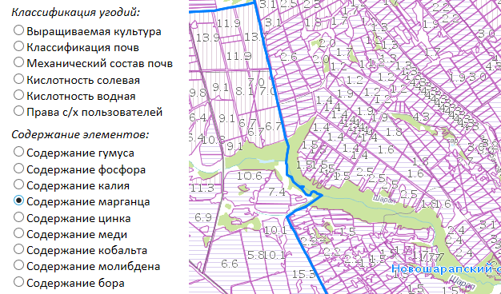
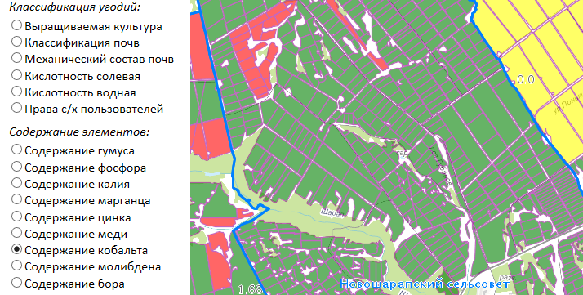
МП РГИС НСО Характеристики химсостава почв

Slide 31
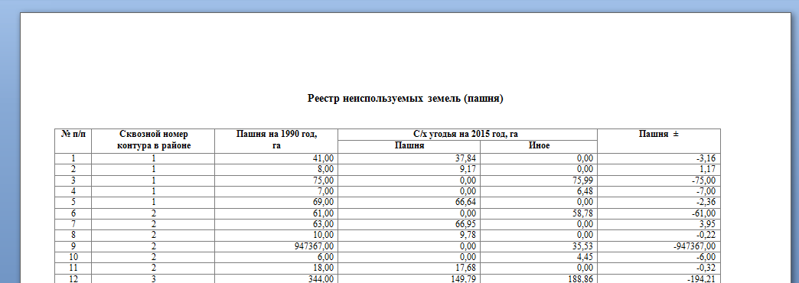
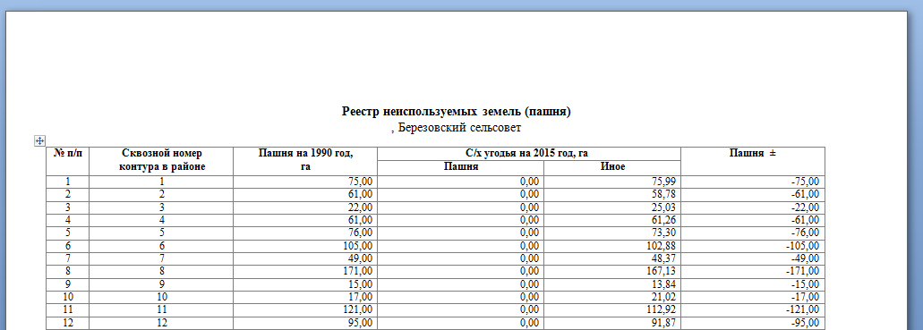
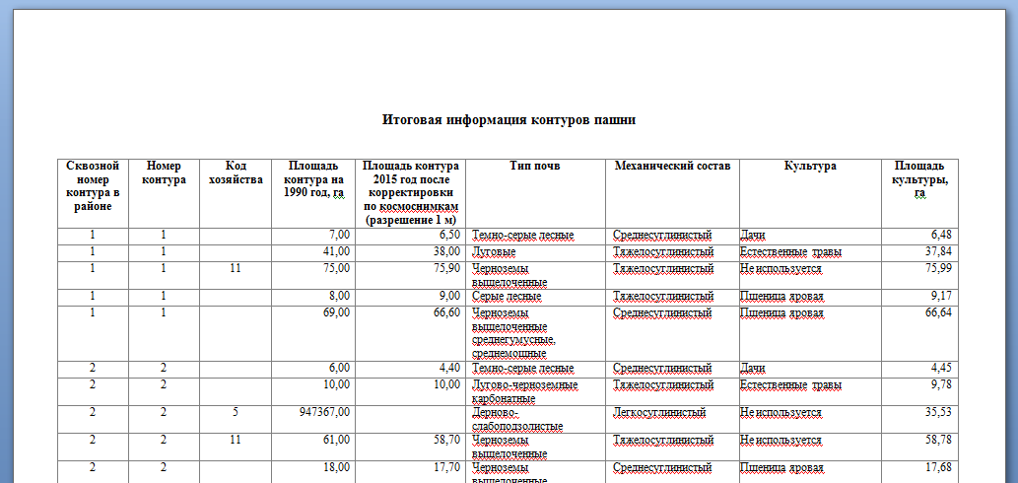
МП РГИС НСО Примеры сводных отчетов

Slide 32
МП РГИС НСО Модернизация АИС РГИ НСО
Разработка, внедрение и модернизация автоматизированной информационной системы «Реестр государственного имущества Новосибирской области» 2005-2016 годы
Модернизация АИС РГИ НСО, разработанной на основе программного обеспечения Geocad Systems Enterprise Edition (далее – ПО «GSEE») и информационного обеспечения дополнительных полномочий департамента имущества и земельных отношений Новосибирской области (далее – ДИЗО НСО)

Slide 33
Спасибо за внимание! ООО «ГЕОКАД плюс»
630034, Новосибирск, ул.Троллейная, 35
Тел./факс (383)352-13-33, 352-14-04, 352-15-50
Internet: http://www.geocad.ru
Электронный адрес: info@geocad.ru

